Slide 1

TIẾT 21: LUYỆN TẬP

Slide 2
I.Bài tập trắc nghiệm
Bài tập 1: Điền vào chỗ trống
Bài tập 10(sgk.111)
A
M
70⁰
80⁰
Đỉnh B tương ứng với đỉnh……....
Góc tương ứng với góc….……
Cạnh AC tương ứng với cạnh……
30⁰
80⁰
30⁰
70⁰
C
I
N
B
Bằng nhau
Hai tam giác ABC và MNI ………....
ΔNQM
ΔIMN
Đỉnh A tương ứng với đỉnh……....
Đỉnh B tương ứng với đỉnh……....
Đỉnh C tương ứng với đỉnh……....
I
NQ
M
N

Slide 3
II.Luyện tập
1.Dạng 1: Nhận biết hai tam giác bằng nhau
Bài tập 10(sgk.111)
2.Dạng 2: chỉ ra các cạnh tương ứng bằng nhau, các góc tương ứng bằng nhau
Bài tập 11(sgk.112)
Cho
a. Tìm cạnh tương ứng với cạnh BC. Tìm góc tương ứng với góc H.
b. Tìm các cạch bằng nhau, các góc bằng nhau.

Slide 4
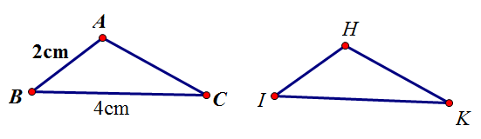
3.Dạng 3: Bài toán tổng hợp
Bài tập 12(sgk.112)
Cho trong đó AB=2cm, , BC= 4cm.Em có thể suy ra số đo của những cạnh nào, những góc nào của tam giác HIK?
Giải
(Định nghĩa hai tam giác bằng nhau)
Mà AB=2cm, , BC= 4cm
có HI=2cm, , IK= 4cm

Slide 5
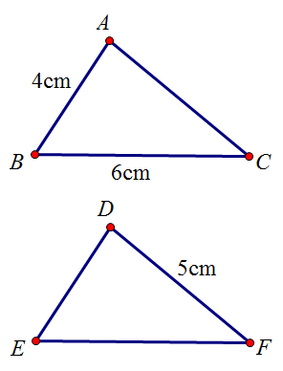
3.Dạng 3: Bài toán tổng hợp
Bài tập 13(sgk.112)
Cho . Tính chu vi của mỗi tam giác nói trên biết rằng AB=4cm, BC=6cm, DF=5cm. (chu vi của một tam giác là tổng độ dài ba cạnh của tam giác đó)
Giải
(Định nghĩa hai tam giác bằng nhau)
Mà AB=4cm, BC= 6cm, DF=5cm
=> DE=4cm, EF=6cm, AC=5cm
Vậy chu vi là:
= AB +BC + AC = 4+6+5= 15cm
= DE +EF +DF = 4+5+6= 15 cm

Slide 6
III.Củng cố
?3(sgk.111):
Cho , hãy tính số đo góc D và độ dài cạnh BC
D
A
60⁰
E
70⁰
50⁰
3
B
C
3
Giải:
Xét có:
F
(Đ.l tổng ba góc trong một tam giác)
(Định nghĩa hai tam giác bằng nhau)

Slide 7
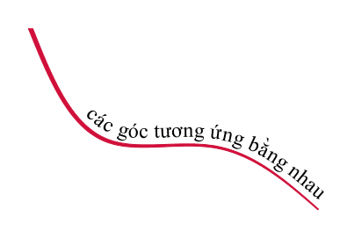
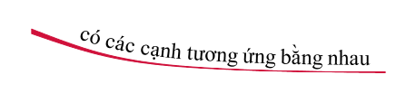



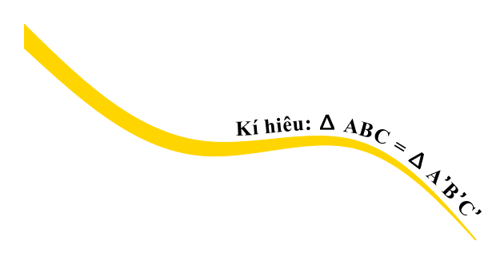
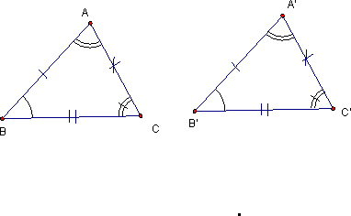
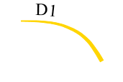


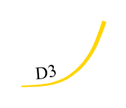

Slide 8
HƯỚNG DẪN VỀ NHÀ
-Xem lại lý thuyết và các bài tập đã làm
-Đọc trước bài 3: trường hợp bằng nhau thứ nhất của tam giác cạnh- cạnh- cạnh-(c.c.c)
-BTVN: 14 (sgk.t112); 12,23,24(sbt.140)

